Slide 1
La semplificazione del linguaggio
Un nuovo passo verso la facilitazione scolastica

Slide 2
Perché semplificare il linguaggio?
Rendere più facili le comunicazioni con la famiglia
Coinvolgere maggiormente le famiglie nelle attività scolastiche
Stimolare la puntualità nelle consegne o dei pagamenti
UN LINGUAGGIO SEMPLIFICATO E’ MENO BELLO, MA PIU’ EFFICACE

Slide 3
Come?
Evitando termini rari, facilmente fraintendibili o poco comprensibili
Usando parole con un’elevata frequenza d’uso nell’italiano corrente
Evitando costruzioni complesse o troppo lunghe, adeguate per un’utenza di livello elevato anche in lingua italiana
Usando frasi semplici e brevi

Slide 4
Cosa succede se il linguaggio è difficile?
Chi legge e non capisce ha la sensazione che non ci sia la volontà di fargli capire le comunicazioni (per gli stranieri non c’è solo la difficoltà della difficoltà di un lessico troppo complesso, ma anche quello di una lingua nuova)
Le comunicazioni vengono accantonate
Si crea caos soprattutto in quelle attività burocratiche che richiedono un iter preciso (pagamenti di assicurazioni, iscrizioni, rinnovi, ecc…)

Slide 5
Un esempio: la pediculosi
In seguito alla segnalazione di casi di pediculosi del capo nella classe/sezione frequentata da vostro/a figlio/a, vi preghiamo di garantire un controllo accurato e periodico dei capelli, al fine di rintracciare in tempo l’eventuale presenza dei pidocchi o delle loro uova (lendini).
I prodotti che si trovano in farmacia non hanno un’azione preventiva, pertanto devono essere usati solo nel caso di infestazione in atto.
In caso di dubbio si raccomanda di consultare il proprio medico curante.
Si ricorda che per evitare l’infestazione da pidocchi del capo (pediculosi), è necessario adottare alcuni semplici ma efficaci accorgimenti:
non scambiare o prestare oggetti personali (pettini, sciarpe, cappelli, berretti, spazzole ecc.);
non ammucchiare capi di vestiario;
controllare i capelli almeno una volta la settimana; in caso di dubbio consultare il medico curante;
in caso di infestazione di un componente della famiglia, controllare con attenzione la testa di tutti i familiari. Nel caso venga ritrovata una lendine o un pidocchio, applicare con cura il trattamento prescritto dal medico curante, seguendo scrupolosamente le indicazioni contenute nel materiale informativo allegato

Slide 6
Cosa evitare
Avverbi di tempo che risultino troppo astratti o poco usati nel linguaggio corrente (in seguito→ dopo che)
Termini troppo complessi o facilmente fraintendibili (segnalazione- capo- infestazione-ecc..)
Frasi con molte subordinate o molto lunghe « In seguito alla segnalazione di casi di pediculosi del capo nella classe/sezione frequentata da vostro/a figlio/a, vi preghiamo di garantire un controllo accurato e periodico dei capelli, al fine di rintracciare in tempo l’eventuale presenza dei pidocchi o delle loro uova (lendini)»→Dopo che ci sono stati casi di pidocchi a scuola chiediamo di controllare bene i capelli dei vostri bambini.
Evitare ridondanze (rendono lunghi i documenti e più sono lunghi e meno la gente li legge)
Evitare i verbi riflessivi (si trovano→ci sono)
Gli impersonali
I congiuntivi o i condizionali (evitare i periodi ipotetici)
Gli imperativi formali

Slide 7
Esempio di semplificazione
Dopo che ci sono stati casi di pidocchi a scuola chiediamo di controllare bene i capelli dei vostri bambini. Se trovate pidocchi o uova andate in farmacia dove potete comprare shampoo o schiume per togliere i pidocchi.
Come evitare i pidocchi:
Non prestare oggetti come cappelli, pettini o sciarpe;
-non ammucchiare i vestiti
Controllare i capelli dei bambini 1 volta a settimana
Se trovate i pidocchi
Se trovate i pidocchi nei capelli di vostro figlio fate il trattamento e seguite istruzioni
Fate anche voi il trattamento

Slide 8
Cosa succede semplificando il linguaggio
Vengono mantenute solo le informazioni più importanti
Si perdono molti elementi della comunicazione scritta, ma è necessario decidere quali siano veramente rilevanti per il destinatario
Si perdono molti elementi che caratterizzano la raffinatezza della lingua italiana

Slide 9
Esempio di comunicazione per pediculosi
COMUNICAZIONE IMPORTANTISSIMA
Gentili Genitori,
l’infestazione da pidocchi è un evento di comune riscontro in tutte le comunità infantili, non è legata ad un’inadeguata igiene personale e non deve pertanto creare imbarazzo. La pediculosi non è una malattia grave e se trattata in maniera corretta si risolve in breve tempo, senza complicanze.
Nel caso in cui verificaste che vostro/a figlio/a l’abbia contratta, secondo le indicazioni del Servizio Igiene e Sanità Pubblica dell’ASL, siete pregati di procedere come segue:
-trattare l’infestazione applicando in giornata un prodotto specifico prescritto dal medico o acquistato direttamente in farmacia. Per facilitare l’eliminazione delle uova può essere utile frizionare il capo con una soluzione di acqua e aceto in parti uguali, passando i capelli dopo circa mezz’ora con un pettine fitto; successivamente, sotto una buona fonte di luce, esaminare i capelli ciocca per ciocca, sfilando manualmente le uova;
-procedere a una seconda applicazione del prodotto dopo 7-10 giorni, anche se non si evidenziassero più pidocchi o uova. Nel caso di infestazioni di particolare rilievo è possibile effettuare una terza applicazione dopo 7-10 giorni;
-lavare a 60°, in lavatrice o a secco, i capi di vestiario, le lenzuola e le federe
-Immergere in acqua calda e detersivo pettini, spazzole e fermagli; passare tappeti, cuscini e divani con l’aspirapolvere
-non risulta invece utile l’impiego di insetticidi
-controllare il capo di tutti i soggetti del nucleo familiare

Slide 10
Semplificare il linguaggio scolastico: eulogoss
Legenda per le frasi nelle quali ogni parola è confrontata con il VdB Grassetto: vocabolario fondamentale Tondo: vocabolario di alto uso Corsivo: vocabolario di alta disponibilità Carattere diverso e cornice: non presente nel VdB | Legenda per la leggibilità correlata al livello di scolarizzazione del lettore ---- quasi incomprensibile +--- molto difficile ++-- difficile +++- facile ++++ molto facile

Slide 11
Gli Egiziani credono che una persona continua a vivere dopo la morte solo se il corpo è tenuto bene. | 62E: +--- M: +++- S: +++-
Per questo imparano a conservare il corpo dei faraoni. | 72E: ++-- M: +++- S: ++++
Per conservare il corpo bisogna imbalsamarlo e mummificarlo. | 62E: +--- M: +++- S: +++-
I corpi mummificati sono conservati dentro ai sarcofagi, che sono delle casse molto belle e colorate. | 55E: +--- M: ++-- S: +++-
I sarcofagi con dentro i faraoni sono tenuti dentro le piramidi: le piramidi sono delle torri molto grandi. | 57E: +--- M: ++-- S: +++-
Dentro la piramide, insieme al faraone ci sono le sue cose più belle e preziose: i vestiti, I piatti, i bicchieri, l'oro, Igioielli. | 60E: +--- M: +++- S: +++-

Slide 12
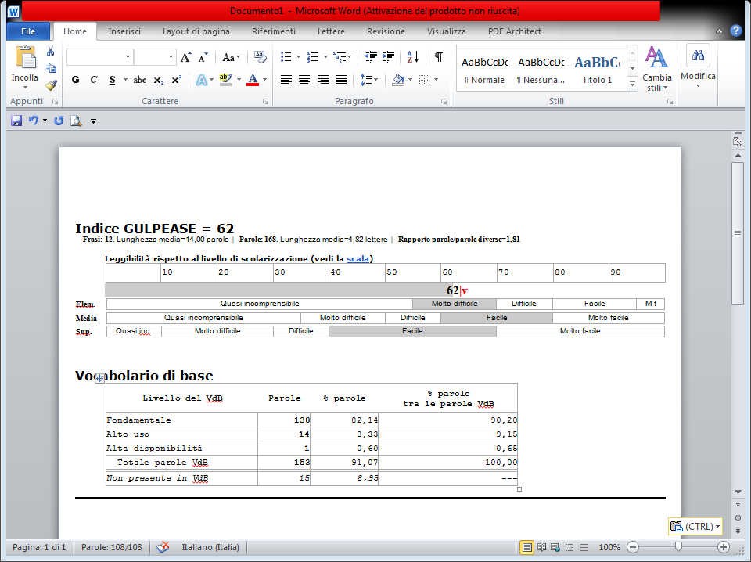

Slide 13
Frequenza | Parola
3 | faraoni
2 | chefren
2 | faraone
2 | sarcofagi
1 | c
1 | cheope
1 | imbalsamarlo
1 | micerino
1 | mummificarlo
1 | mummificati
Frequenza | Parola
1 | c
2 | chefren
1 | cheope
2 | faraone
3 | faraoni
1 | imbalsamarlo
1 | micerino
1 | mummificarlo
1 | mummificati
2 | sarcofagi

Slide 14
Guarda la galleria di immagini della città di Genova, un teatro naturale, una cornice di monti che si apre su un golfo dimare azzurro. | 58E: +--- M: ++-- S: +++-
Genova dispone di un centro storico conosciuto come "i vicoli", uno tra i più grandi d'Europa, che in genoveseprendono il nome di "caruggi". | 57E: +--- M: ++-- S: +++-
Firenze, città d'arte per eccellenza, vide il passaggio dei padri della pittura italiana Giotto e Cimabue, di Brunelleschi eBotticelli, dei geni universali quali Leonardo da Vinci e Michelangelo, patria della lingua italiana di Dante; guarda lagalleria fotografica della città e visita la regione Toscana | 41E: ---- M: +--- S: +++-
Ogni suo angolo rappresenta un pezzetto di arte, storia o cultura italiana: Roma e l'espansione urbana attraverso gliitinerari storico culturali del Lazio (guarda le immagini | 46E: ---- M: +--- S: +++-

Slide 15
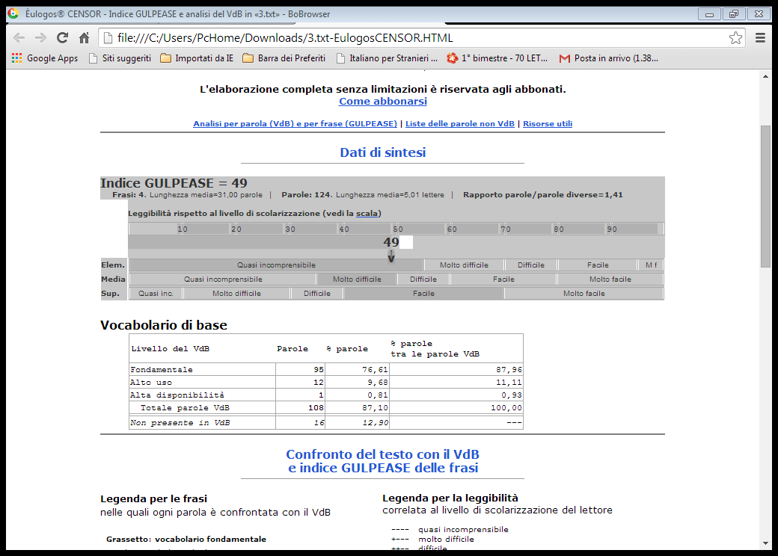
Indice GULPEASE = 49 Frasi: 4. Lunghezza media=31,00 parole | Parole: 124. Lunghezza media=5,01 lettere | Rapporto parole/parole diverse=1,41

Slide 16
La lava che ne esce si solidifica in fretta, così le varie colate successive costruiscono monti alti anche migliaia di metri. | 54E: ---- M: ++-- S: +++-
IN questo tipo di vulcani le eruzioni sono più violente. | 73E: ++-- M: +++- S: ++++
Infatti i gas che si fanno strada lungo il camino sono ostacolati dalla densità del magma. | 60E: +--- M: ++-- S: +++-
Quando la pressione diventa insostenibile ci sono grandi esplosioni, che possono squarciare il cono vulcanico e proiettare il materiale a grande distanza. | 43E: ---- M: +--- S: +++-
Gli spostamenti d'aria possono abbattere intere foreste o sollevare ondate gigantesche. | 52E: ---- M: ++-- S: +++-
Sono quindi vulcani pericolosissimi. | 84E: +++- M: ++++ S: ++++

